Slide 1
ИНДИВИДУАЛЬНЫЙ ПРОЕКТ
Вариант 10
Выполнила: Лесникова Полина ИТ-6

Slide 2
Постановка задачи
Реализовать структуру данных "очередь"
Команды для программы:
push n - Добавить в очередь число n. Программа должна вывести ok.
pop - Удалить из очереди первый элемент. Программа должна вывести его значение.
front - Программа должна вывести значение первого элемента, не удаляя его из очереди.
size - Программа должна вывести количество элементов в очереди.
clear - Программа должна очистить очередь и вывести ok.
exit - Программа должна вывести bye и завершить работу.

Slide 3
Общий алгоритм
Входные данные
Выполнение команд
Выходные данные
user_input = input("Введите команду: ").strip()
push <число>, pop, front, size, clear, exit
print(...)

Slide 4
Основная часть программы
start
push
pop
front
size
clear
exit
вывод меню
нет
верный ввод?
queue.pop()
queue.front()
queue.size()
queue.clear()
stop
да
команда существует?
да
да
очередь пустая?
queue.push()
нет
нет
^{продолжение работы}
вывод ошибки

Slide 5
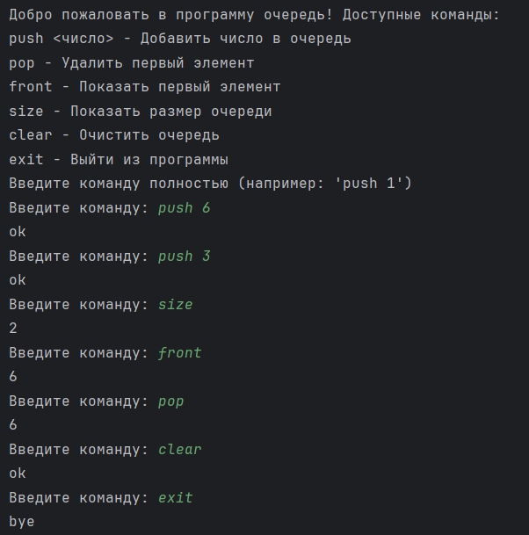
ПРИМЕР РАБОТЫ ПРОГРАММЫ:

